Slide 1
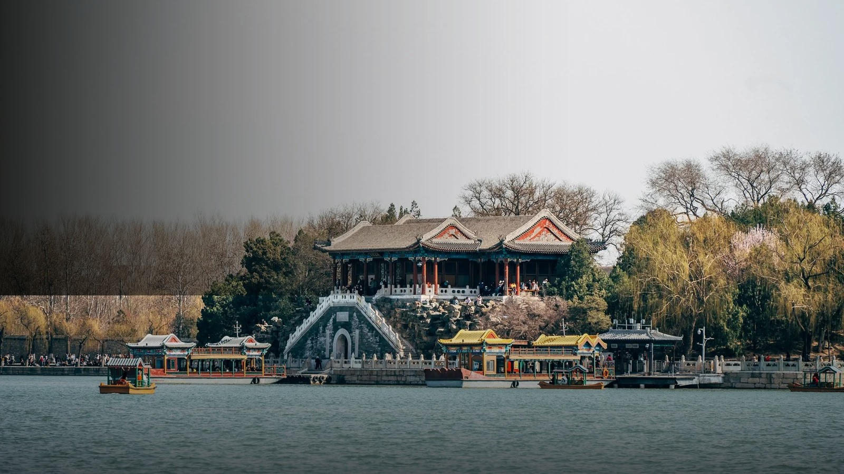
EASTERN LANDSCAPE / NO. 001
16:9 / TEMPLATE 001
颐和园
东
方
SUMMER PALACE
▸ 台榭参差金碧里，烟霞舒卷画图中。
▸ 它以昆明湖、万寿山为基址，汲取江南园林设计手法，是保存最完整的皇家行宫御苑。
东方景点 · 书法摄影封面
PROMPTFORM / 001
Notes:
PROMPTFORM / 东方景点 · 书法摄影封面
Demo photo: Pexels. Photo: 征宇 郑 / Pexels
示例照片仅作版式演示，正式使用时请替换为你拥有授权的图片。

Slide 2
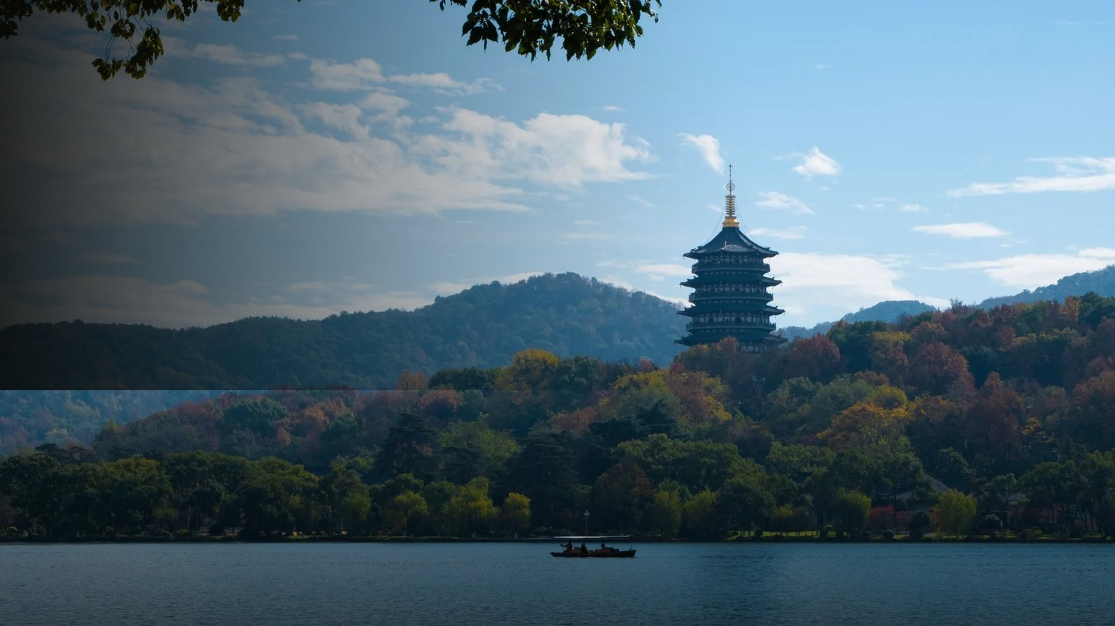
EASTERN LANDSCAPE / NO. 001
16:9 / TEMPLATE 001
西湖
东
方
WEST LAKE
▸ 欲把西湖比西子，淡妆浓抹总相宜。
▸ 三面云山一面城，苏堤、白堤与雷峰塔把湖面分成层层远深。
东方景点 · 书法摄影封面
PROMPTFORM / 001
Notes:
PROMPTFORM / 东方景点 · 书法摄影封面
Demo photo: Pexels. Photo: miyou_ 77 / Pexels
示例照片仅作版式演示，正式使用时请替换为你拥有授权的图片。

Slide 3
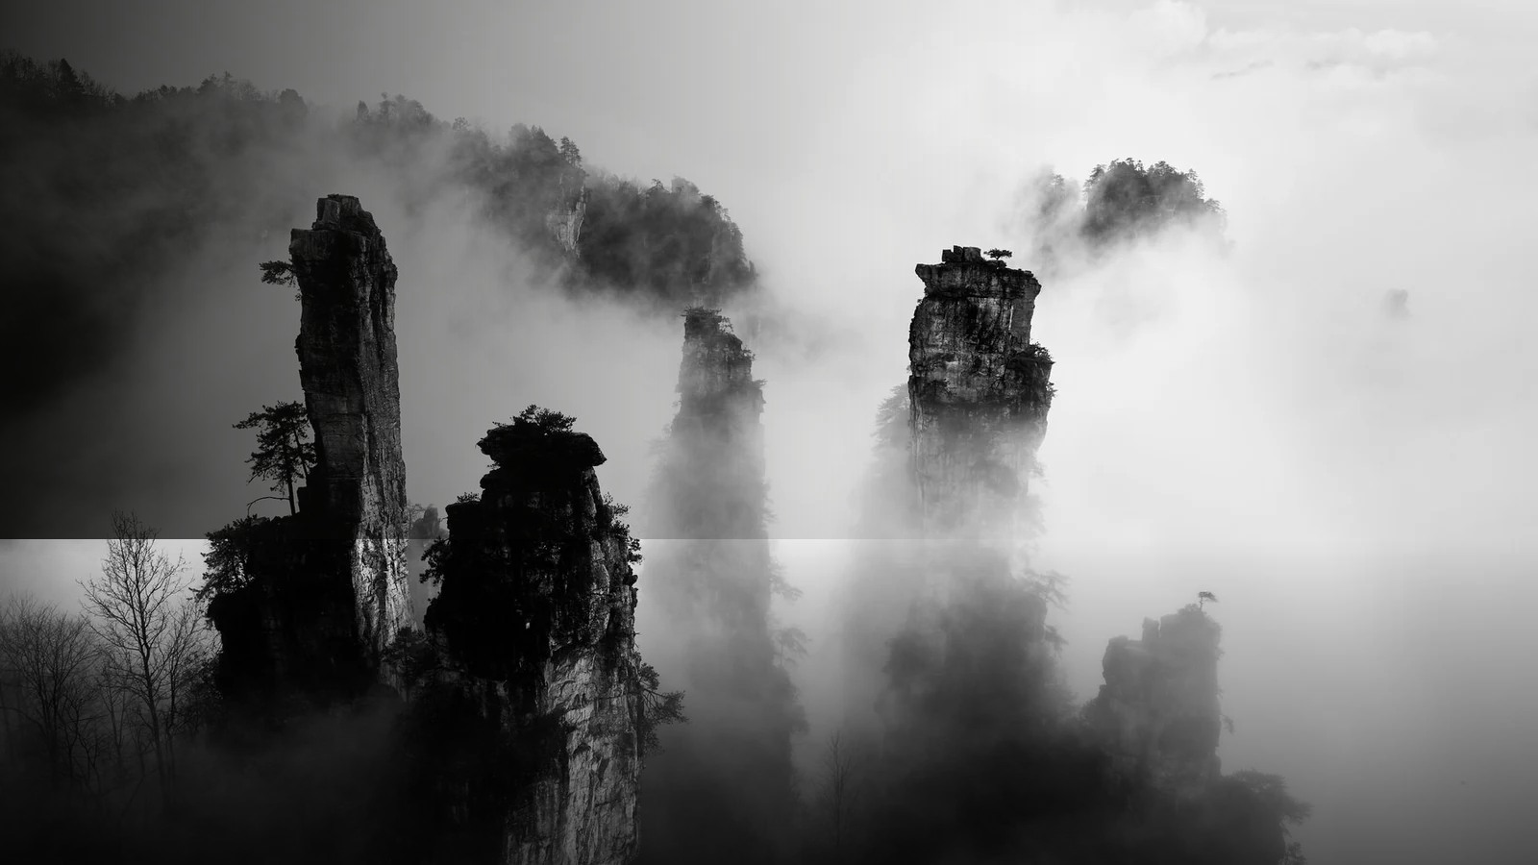
EASTERN LANDSCAPE / NO. 001
16:9 / TEMPLATE 001
张家界
东
方
ZHANGJIAJIE
▸ 三千奇峰，八百秀水。
▸ 石英砂岩峰林在云雾中起伏，像一组被时间削出的竖向构图。
东方景点 · 书法摄影封面
PROMPTFORM / 001
Notes:
PROMPTFORM / 东方景点 · 书法摄影封面
Demo photo: Pexels. Photo: Zhenming Wang / Pexels
示例照片仅作版式演示，正式使用时请替换为你拥有授权的图片。

Slide 4
PROMPTFORM / TEMPLATE 001
使用说明
固定版式，挖空变量。
替换文字、图片，版式仍然成立。
01
替换主题
主标题控制在 8 个汉字以内。超过 5 个字时，字号会自动缩小。
02
替换诗句与说明
诗句一行、说明两到三行。说明不要超过 62 个汉字。
03
换背景图
优先选择主体在右、左侧有干净留白的照片。主体在左时，把文字镜像到右侧。
示例照片来自 Pexels，仅用于版式演示。模板、提示词与页面设计由 PROMPTFORM 整理。

